Slide 1
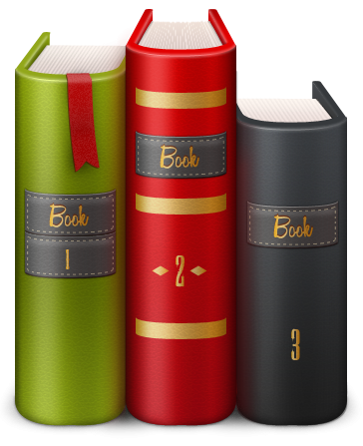

中层经理人培训之
V1
个人知识管理
汇报人：千库网
汇报日期：201X-XX

Slide 2






知识概述
PKM概述
PKM过程
目录页

Slide 3





知识概述
PKM概述
PKM过程
知识概述
PKM概述
PKM过程
过渡页

Slide 4
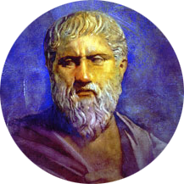
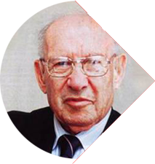


柏拉图
知识是经过证实了的真的信念。
知识的定义
德鲁克
某观点
知识是一种能改变某些人或某些事物的信息。
把识别万物实体与性质的是与不是，定义为知识。
总结
知识就是一切人类总结归纳的事实型（是什么）与经验型（怎么做）信息。

Slide 5
增值性
知识在传播和使用过程中有不断被丰富、被充实的可能性。
共享性
知识的特性
知识不会被消耗，通过互动可以增加知识。
资源性
隐含性
知识在经济发展中所占比重与创造的价值呈逐年上升趋势。
对于知识的理解是个人的、特殊的、难以充分交流的。

Slide 6
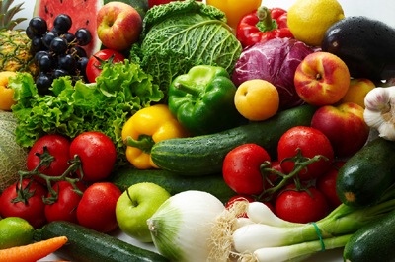

陈述性知识
是指我们所知道的事物、状况的知识，即事实型信息，是关于“是什么（事实）”、“为什么（原理）”的知识。如，蔬菜蕴含丰富的维生素。温度计制作的原理是利用物质的热胀冷缩现象等。
知识的分类
程序性知识
是关于我们怎样做事的知识，即经验型信息，如技术、技巧、工艺、方法等。
1
按知识所描述对象的性质来分

Slide 7
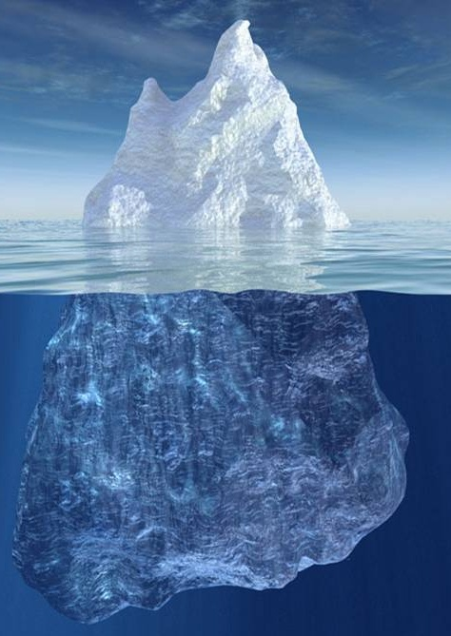
显性知识
显性知识指可以通过正常的语言文字的方式表达、传播和共享的知识。
知识的分类
隐性知识
隐性知识指个人或组织经过长期积累而拥有的知识，具有高度个性化、难以格式化、不易用语言表达及传播的特点。隐性知识多指隐含的经验类知识，难以衡量其价值，不易被人理解和掌握。如厨师和艺术家的“独门绝技”。
2
隐性知识和显性知识在相互转化中形成一个不断成长的知识螺旋。
按知识的显示方式来分

Slide 8


个人知识
是指存在于员工自身的知识，包含技能、经验、习惯、自觉、价值观等，属于员工可以带走的知识。
知识的分类
组织知识
是内含于组织实体系统中的知识。包括组织内优秀的技术标准、管理标准、工作标准等。
3
按知识的载体来分

Slide 9
我们可以将与知识存在转化关系的五种不同的要素按照从较低价值向较高价值递进的方式划分为五层，分别为：数据→信息→知识→能力→智慧。它们之间互相联系，构成一条有浅入深、由易到难的序列。
知识的分层比较
智慧
能力
知识
信息
数据

Slide 10


知识的分层比较
数据（台湾也称该层为“资料”）是指原始的、不相关的事实，是对客观事物记录下来的、可以鉴别的符号，是客观事物的性质、属性、形态、数量、位置及其相互关系等等的抽象表示。数据可以是字符、数字、文字、图形等，它仅仅是一种抽象的量的概念，本身不代表任何意义或一类具体的东西。
数据

Slide 11


信息（台湾也称该层为“资讯”）是指被给予一定的意义和相互联系的事实，是经过加工处理过的、对人有用、能够影响人们行为的数据。即，信息是加工处理后的数据，比如报表、账册和图纸等。数据和信息之间的辨析是：
知识的分层比较
数据经过加工处理就成了信息，数据是原材料，而信息就是成品；
数据需要用信息系统来加工成为信息，才能够让管理者在决策中使用；
数据是信息的载体，信息要通过数据来表达；
数据和信息是相对而言的。一种数据经过加工处理后成为某部门决策时采用的信息，但这种信息对上级部门或其他部门来说仅仅是数据。
信息

Slide 12


知识的分层比较
知识则是从信息中得出的系统化的规律、概念、经验或结论，是对信息的推理和验证。知识是数据转换到信息之后的下一个更为复杂的或业务价值更高的阶段。然而，相反的流程，即从知识到信息的流程也同样存在。
知识

Slide 13


知识的分层比较
能力，就是指能顺利完成某项活动所必需的主观条件。在某些语境下，能力可以直接理解为本事，有能力就是有本事，能胜任的意思，另外还有本领、能耐、才能、才干等近义词。
知识只有用于实践，才能转化成能力；也只有实践才能检验对知识的掌握情况，加深对知识的理解，找到知识联系实际运用的途径，从而使能力得到提高。
能力

Slide 14

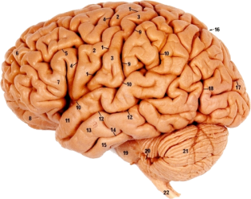
知识的分层比较
智慧是对事物能迅速、灵活、正确地理解和判断的能力。智慧可以培养出能力，能力也可以衍生出智慧。
三国演义第九十五回《马谡拒谏失街亭武侯弹琴退仲达》中，诸葛亮上演了一出空城计，吓退了司马懿。其实，司马懿并不是被吓退的，而是故意放走了诸葛亮。十万人马围着小城，你派五千人冲进去试试也行啊。再退一步，你可以围他个三天三夜看看。司马懿知道“飞鸟尽，良弓藏。狡兔死，走狗烹”的道理。如果诸葛亮死，蜀国必亡，而自己的好日子也就到头了，你哪里找理由再掌管兵马。
智慧

Slide 15



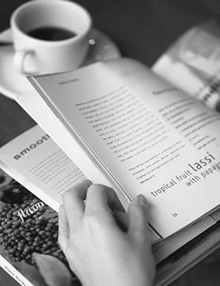

知识概述
PKM概述
PKM过程
知识概述
PKM概述
PKM过程
过渡页

Slide 16

为何要管理个人知识
我们常常会有这样的经历：昨天刚看过的一份关键资料，今天起草报告时要用到，自己却怎么找也找不到，而不得不另起炉灶，进行痛苦的“创新工作”。IDC（International Data Corporation 美国国际数据公司）的研究报告显示，知识工作者做的90%的所谓“创新工作”是重复工作，因为这些知识已经存在。
事实上，很多人都有这样一个感受：大部分东西重新起草比去寻找这个已存在的东西还省力气。另一份研究报告显示：知识工作者三分之一的时间用在了寻找某些他们永远没有找到的信息上。

Slide 17

这些问题是为什么呢？本人认为造成个人工作中效率低下的原因是因为没有对个人的知识进行有意识的、系统的、有效的管理。正如比尔盖茨所言：“收集、管理和使用信息的方式，决定了你的输赢。”
为何要管理个人知识
当今时代，信息的数量十分庞大，我们工作中需要的知识也很广泛，大部分工作是要去做那些创新性的工作而不可能去日复一日的重复某项活动或操作，因此我们每个人工作都会用到各种知识，对知识的数量和质量要求很高，而我们对这些众多的知识没有或者无法进行管理，最后造成工作的低效率。

Slide 18

为何要管理个人知识
为什么要进行个人知识管理？德鲁克说过，没有人为你负责，除了你自己，而你唯一的资本就是知识。这里我还需要补充一句就是，你唯一的能力就是应用知识创造价值的能力。
个人知识管理的目的就是：使个人的显性知识系统化、隐性知识显性化，便于随时对知识进行完善、提取、分享、应用和创新，从而塑造并提升个人的核心竞争力，有利于职场竞争以及长期的职业生涯发展，进而实现人生目标和人生价值。

Slide 19

在“信息爆炸”的现今社会，个人要确保跟上时代节拍而免于被无情淘汰必须“持续地学习”，可以说个人获取和利用知识的程度在很大程度上决定了他的个人价值。
为何要管理个人知识
但是，人类天生具有遗忘的特性，虽然人的一生有机会获取众多的知识，但真正精通的往往只是经常使用的很有限的一小部分，其余大部分知识往往只能记住一个概况，到有用的时候再去查找获取。因此，积累、获取和检索知识的能力在这个世纪显得非常重要。

Slide 20
个人知识管理对每个现代人来说都有着非同一般的意义，主要体现在：
为何要管理个人知识
5
1
3
展现了个人的学习能力，并通过参与知识创新、知识交流，谋求更多的发展机会；
建立了个人知识体系，便于有针对性地进行个人知识的积累和完善；
有利于个人知识的检索和提取，减少个人时间与精力的耗费，提高工作效率；
有利于发掘隐性知识，将隐性知识转化为显性知识，避免因知识的遗忘而流失；
有利于将知识资源应用于实际工作以获得良好的工作绩效，将知识转化为能力；
持续性地学习并更新个人专业知识、提高工作技能，提升了个人价值和核心竞争力。
2
4
6

Slide 21

也许你未必知道这么一个概念，但你日常也一定在使用，比如你分门别类的记录你自己的文档，文件，数据等，这就是知识管理的雏形。你是为了方便管理、查找、使用乃至共享和创新这些知识，这就是知识管理的精神。的确，知识管理就在我们身边，比如，知识卡片、读书笔记、文章写作、博客转载、日志分享等都是个人知识管理行为。
什么是个人知识管理
个人知识管理（Personal Knowledge Management，简称PKM）是将组织的知识管理思想应用到个人而形成的一种方法论。通过个人知识管理，让个人拥有的各种资料、随手可得的信息变成更多有价值的知识，从而最终利于自己的工作和生活。

Slide 22

PKM的最早概念是由美国的Paul Dorsey教授提出来的，他指出:“个人知识管理应该被看作既有逻辑层面又有实际操作层面的一套解决问题的技巧与方法”。本人借鉴组织知识管理的概念，对个人知识管理的概念描述为：
什么是个人知识管理
个人知识管理是指个人为了提升个人的竞争优势，建立自我的知识体系，并不断进行知识的获取与整理、存储与更新、交流与分享、应用与创新的过程。它使得知识被最大限度的利用，并且在知识管理的过程中得到了增值。信息时代的个人知识管理就是利用计算机、网络等先进信息技术来进行知识管理的过程。

Slide 23
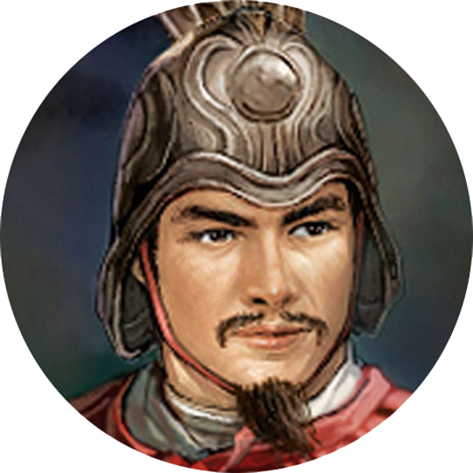
知识管理是一个非常热门的话题。实际上，人类自古以来都在不断地进行着知识管理活动，知识的多少也一直被认为是评价一个人能力高低的重要方面。
个人知识管理的背景
对知识进行管理的历史甚至可以追溯到人类社会的最早时期。甲骨文的出现，即标志着人们开始了对知识的管理。进入农业社会以后，出现了竹简、绢帛和纸质的书本对知识进行记录并代代相传。进入工业社会后，出现了各种先进的印刷设备以及大规模的图书馆等知识管理的手段。
戚继光的伟大不仅在于他的戚家军战无不胜，更在于他的无私。戚继光将生前的练兵、打仗的心得都总结下来，编撰成书，留与后人。《练兵纪实》、《武备新书》等光辉著作发挥了巨大的作用，成了曾国藩的指路明灯。曾国藩仔细研读了戚留下来的兵书，按照戚家军的练兵方法并结合实际，练出了名震天下的湘军。

Slide 24

20世纪末，由于科学技术的飞速发展和竞争的加剧，许多企业处于外部环境的剧变之中，迫切需要通过利用知识资产来进行产品创新、服务创新、管理创新，因此，对知识的管理研究逐渐为许多企业所重视。许多研究者都把目光放在企业知识管理方面，而实际上，要发挥知识的作用，必须要依靠个人的力量，通过对知识的融会贯通和举一反三，将实际知识应用到具体的操作领域。
个人知识管理的背景
因此，即便组织实施知识管理，最终成功与否还是在于每个人的参与程度和个人的知识管理水平。因此，知识管理既是组织的事情，也是个人的事情。特别是在进入知识经济与信息时代之后，人们如何根据自身的需要对海量的信息与知识进行相应的管理已成为一个重要的课题。

Slide 25

个人知识管理的原则
知识管理的目的是为了提升个人的核心竞争力，因此个人知识管理应该紧紧围绕个人的核心竞争力所需要的知识储备而有目的地进行，要专注于个人核心知识体系而不是抓住什么就是什么，否则，知识无涯，何处是岸？
1
目标驱动原则

Slide 26

个人知识管理的原则
尽管知识管理要求专注于自己的核心领域，但是，任何知识都不是独立存在的，特别是“知识爆炸”时代的来临，各种知识之间更是有着错综复杂的逻辑联系。因此，为了避免“一叶障目，不见泰山”，知识管理应先积累广度再向深度发展，以形成“金字塔状”的知识结构系统。
2
先广后深原则

Slide 27

任何知识都不是独立存在的，都或多或少存在着相互依赖、相互牵连、相互交叉、相互派生的逻辑关系，因此，在知识管理的过程中，要跳出局部知识的狭小视野，以全局观对知识进行系统化思考，同时理顺各部分知识之间的关系，这样才能从全局的高度更深入地理解和认识知识，使得各局部知识之间相互论证、相互支撑，而不是相互冲突、相互矛盾。
个人知识管理的原则
回想起2010年7月的酷暑盛夏，我在为自己的人生规划而苦苦思索。决定将个人的核心竞争力定位在人力资源后，我开始研究人力资源管理。但在后续的学习中发现，我必须跳出人力资源管理的小圈子，从整个企业管理的角度去看待人力资源管理，我才能更好地理解和认识人力资源管理。因此，我又开始研究全面的“企业管理”。随着研究的深入，又陆续开始了对“自我管理”和“管理技能”的研究，最终形成个人知识结构的三足鼎立局面。
3
系统思考原则

Slide 28

知识的积累并不只是简单的复制与粘贴，在网络时代，这样做几乎没有任何意义。我们使劲地下载，使劲的复制粘贴，收集各种能收集到的资料——问题是，有多少被自己真正消化了呢？
个人知识管理的原则
你所存储的知识起码你应该简单看过、知道是在讲什么，若要求更高一点，要进行深入的学习、研究后再融入自己的知识系统。但在这个过程中，一定不要被原有素材的繁琐和复杂所吓倒，而要能够在自己的透彻研究之后，结合自己的观点，以简单朴素的语言进行二次描述。
4
不能用简单朴素的语言所表述的知识，证明你还没有深入理解。
理解消化原则

Slide 29
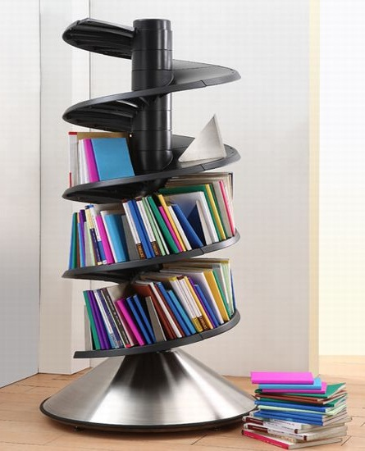
个人知识管理的原则
马云说，今天非常残酷，明天更残酷，后天很美好，但是绝大部分人死在明天晚上。
知识管理的过程是反复“迭代”的过程，是一个由“渐修”带来“顿悟”的过程，是一个“量变”引起“质变”的过程。因此，没有持续不变的“渐修”和“量变”，就没有豁然开朗的“顿悟”和“质变”，而“顿悟”和“质变”也仅仅只是开始，知识管理贯穿人生全程。
5
反复坚持原则

Slide 30

个人知识管理的原则
要建立一个适合自己发展的最佳的知识结构并不是一件容易的事。动态更新原则体现的是知识的发展规律，不能期望建立一个一劳永逸的知识结构。
在信息时代，知识的更新更加频繁，一个人昨天建立的知识结构，如果今天不充实更新，它的价值就会降低。因此，只有用动态更新原则要求自己，“活到老，学到老”，不断在旧有的知识结构中叠加新的内容，才能把握更多稍纵即逝的机会。
6
动态更新原则

Slide 31





知识概述
PKM概述
PKM过程
知识概述
PKM概述
PKM过程
过渡页

Slide 32

知识的获取与整理
知识结构体系建立
知识的应用与创新
知识的交流与分享
知识的存储与更新
知识管理的过程

Slide 33
我们从读小学到大学，几乎都听命于老师和家长，大学毕业后我们才真正开始建立自我发展的方向，而从此开始知识结构和社会经验的积累情况，便会很大程度地影响人的一生。一个人在大学里所研修的专业固然重要，但我们清楚进大学选择专业时，还有许多盲点和误区，完全可以通过工作以后的时间进行新的调整。
个人知识管理的目标是提升自我的核心竞争力，体现知识创造价值，因此就需要再次强调了不能脱离了某个场景或领域来单独的谈个人知识管理，否则就失去了目标和方向。要想具备某种才能，必须要有相应的某种知识结构。有了自己的知识结构之后：①有利于有目的地进行知识的学习和技能的完善；②有了对知识结构的事先分类，那么，知识的获取、整理、存储和更新就可以有序进行。
层次
“专业技能”层
知识结构体系的建立
是个人核心竞争力所关注的区域，如本人的人力资源管理领域。
“通用技能”层
是我们所必须具备的一些通用技能，如自我管理技能，通用管理技能，企业管理知识等。
“知识面”层
这个层应该越宽越好，主要内容是与专业技能联系较为紧密的其他相关领域，包括爱好。
数量

Slide 34

知识的获取与整理
不积跬步，无以致千里；不积小流，无以成江海。知识的获取都是实施知识管理的基础，而且，若要获得并维持竞争优势，也必须不断地吸纳外部知识。知识是一点一滴积累起来的，当积累到一定程度后，便可以通过积极思考，进行融会贯通。知识学习过程就是一个积累、贯通、再积累、再贯通，循环往复以至无穷的过程。
知识的获取来源主要有：①互联网；②传统图书；③参与培训；④互助学习小组；⑤人际网络；⑥个人隐性知识的显性化，即将自己的工作经验、学习心得整理撰写出来，这点非常重要！

Slide 35

资料搜集了很多，知识也学习了很多，但这些资料和知识怎么进行有效的整理呢？知识的整理是对原有资料、信息、知识进行深入学习和消化吸收后进行编辑整理的过程。这是一个非常耗时、耗力的知识梳理过程，有许多琐碎的工作要做，如果没有将个人知识管理进行到底的决心，个人的知识管理就很容易半途而废！
知识的获取与整理
本人从2010年7月开始个人知识管理的征途，期间几经摸索才形成了自己以人力资源管理为核心的知识结构体系，如今，两年过去了，这个体系中的知识整理我在2011年3月前已经全部完成，并从2012年2月到2012年6月下旬又全部完成了二次开发！个人成就感是一个方面，但更重要的是，真正建立起了自己的知识系统，多么让人兴奋的一件事儿啊！

Slide 36
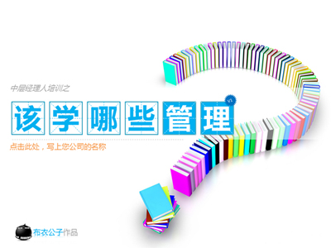
对知识整理的结果就是形成一系列的文档。这些文档是异常珍贵的，为了便于这些文档的检索，首先就是要根据知识结构体系建立“知识地图”（如《该学哪些管理》），明确各知识文档之间的逻辑、从属关系。其次，将这些已完成的文档进行存储，形成个人知识库。为了确保自己辛勤的劳动成果不被丢失，这些文档尽量在多处同时进行备份（如网盘、邮箱等）。
知识的存储与更新
在计算机芯片制造领域有一个著名的摩尔定律，其运算速度每18个月就可以提升一倍。在这个“知识爆炸”的年代，人类知识的更新速度比之古代已不知快了多少倍。三分建设，七分维护。知识更新最难的是需要持之以恒。要不断添加新的知识分类和知识资源；不断修改和删除部分知识资源；持续与他人进行知识的互动交流等。

Slide 37

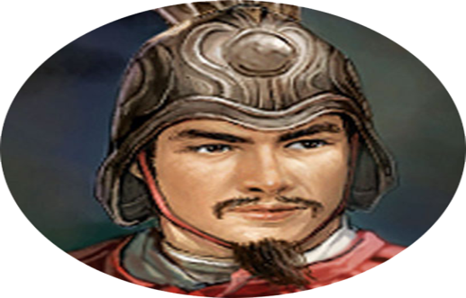
个人知识管理不能脱离团队和群体。知识管理的精髓就在于知识的分享和交流，特别是在这个网络时代，单个人的知识总是有限的，而全人类的知识是无穷的。
知识的交流与分享
知识的分享过程是一个双赢的过程，我们不仅能够将知识分享给别人，也能够通过知识的互动交流，实现自我知识体系的巩固和完善。同时，知识的交流传播也是一个展示自己才学的机会，客观上促进了个人品牌的传播与推广。你的知识传播的越广，你的个人影响力也就越大。

Slide 38




你有一个苹果，我有一个苹果，我们交换一下，一人还是一个苹果；你有一个思想，我有一个思想，我们交换一下，一人就有两个思想。这就是知识分享的好处。分享的精神就是互联网的精神，因此，现在的互联网时代，个人知识管理不能忽略网络等先进信息技术工具。
知识的交流与分享
如QQ空间、网易博客、百度空间、新浪博客等。
即开放式网络百科全书，如百度百科、互动百科等。
博客
Wiki
文档分享平台
如百度文库、新浪资料、豆丁网、新浪微盘等。
如微博、Facebook、QQ社区、人人网等。
SNS

Slide 39

知识的应用与创新
古人讲“百无一用是书生”，这是为什么呢？大约是因为书生的知识很少能在生产或生活中得到应用吧。知识本身没有价值，只有被利用时才能展现其价值，知识必须跟任务、项目结合起来才能发挥作用。我们必须明确，我们所有的知识只有一个唯一的目的：使用它，利用知识创造效益，利用知识帮助我们的生活更美好。
因此，我们不能只关注知识的积累，更要注重知识能量的释放。个人知识管理最终目的，在提高工作效率的基础上，积极地将所学知识及时、有效、充分地运用到学习、工作、生活当中，使所学知识转化为个人发展的重要能力，并最大限度地促进个人的发展。

Slide 40
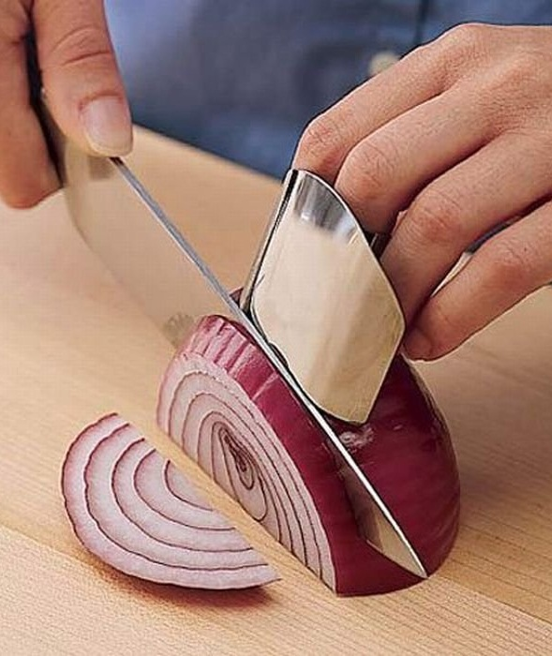
知识的应用与创新
而在知识管理的全部过程当中，我们的思维不能局限在原有的知识范畴内，要能够根据自己的深入思考进行大胆的创新。创新是个人知识管理的灵魂，是个人能力是否能够突破一定高度的关键所在。
因此，我们要开拓思维，大胆追求新发现、探索新规律、创立新学说、创造新方法。比如，本人自开始进行个人知识管理以来，一直坚持将原有的知识材料进行深入消化吸收并形成自己的理论体系后再进行整理归纳，这期间多有创新，受益匪浅。

Slide 41




谢谢观看

